Slide 1
Tổng hợp IC số
Nguyễn Đức Minh
Jan 2023

Slide 2
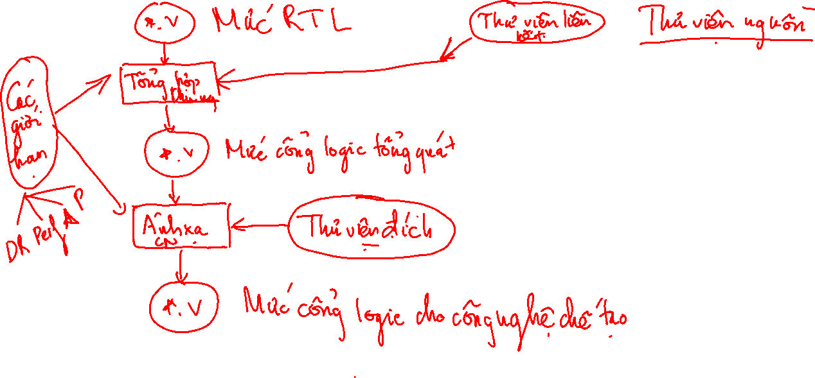

Slide 3
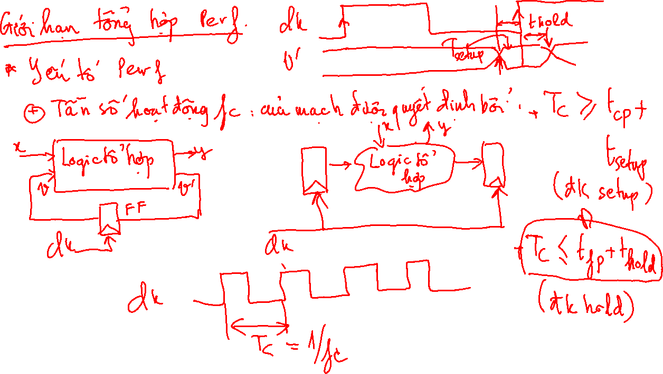

Slide 4
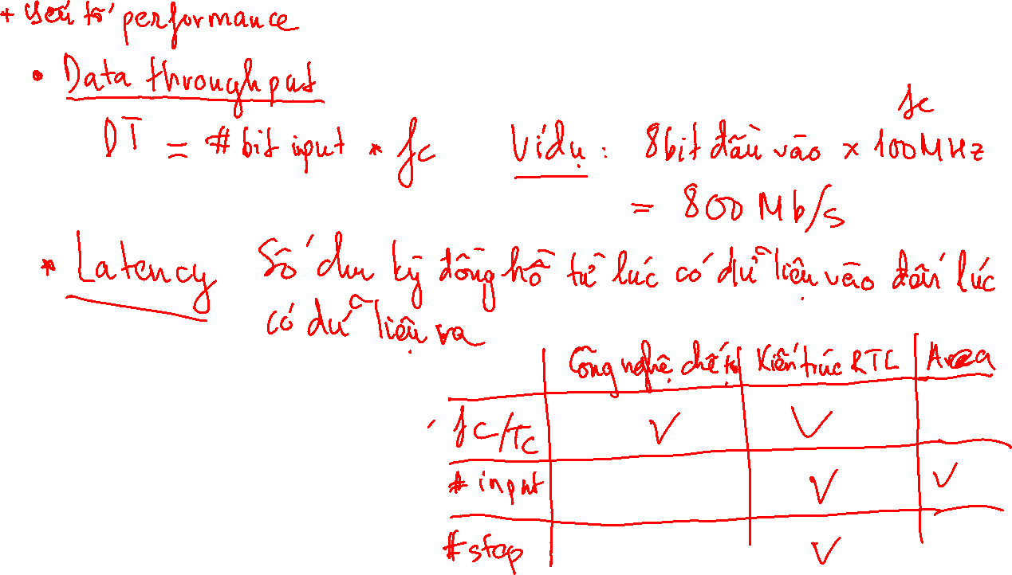

Slide 5
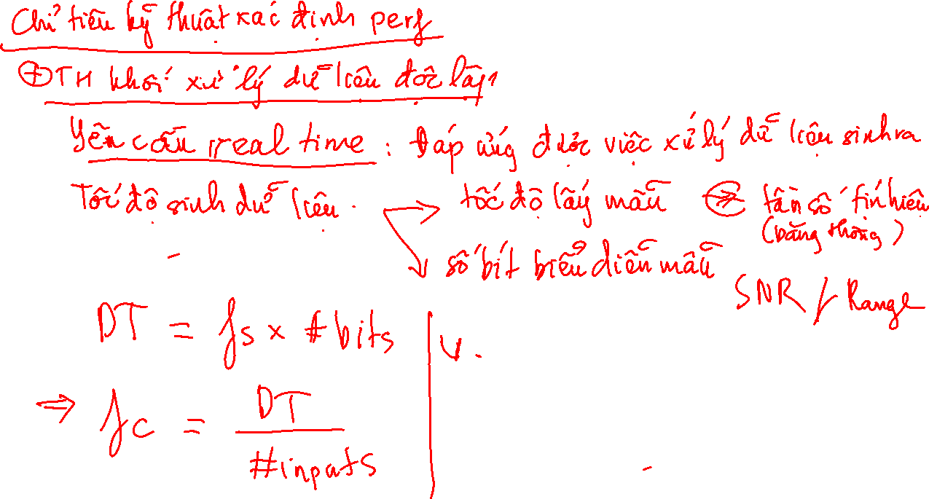

Slide 6



Slide 7
